Slide 1
СОЦОПРОС
Сизова Т.Ф.
Санкт-Петербург, 2026

Slide 2



Slide 3

Социологический опрос (соцопрос) — это метод исследования, с помощью которого собирают мнения, оценки и сведения о поведении людей, чтобы анализировать социальные явления и тенденции.
Соцопрос – это опрос различных групп людей, имеющих разный социальный и общественный уровень. К нему относятся люди разных возрастных категорий и профессий.

Slide 4


Slide 5
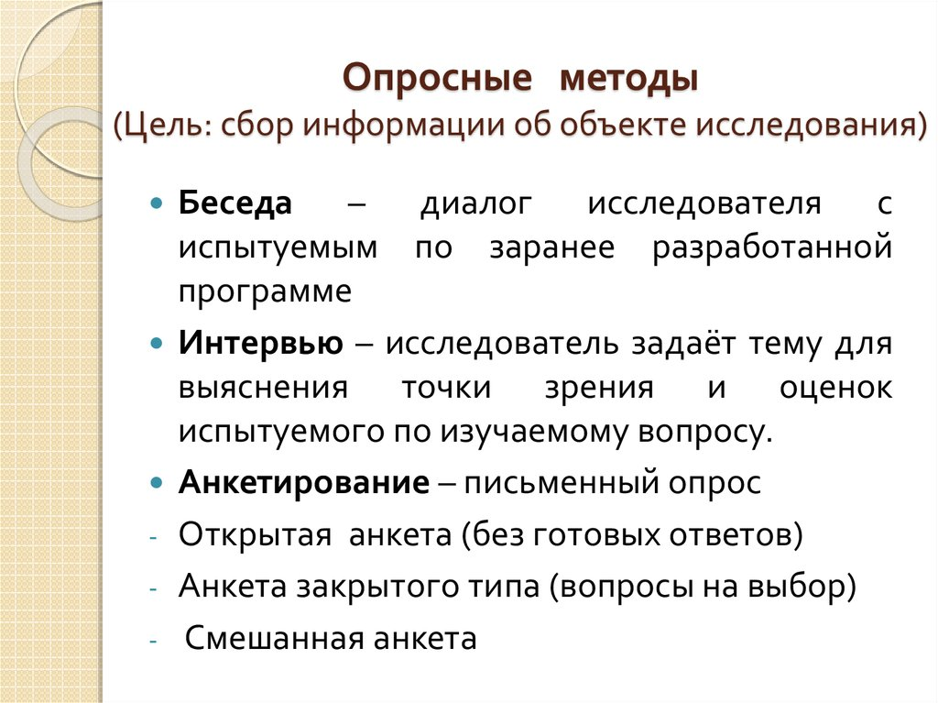




Slide 6
По способу проведения различают:
Уличный опрос. Интервьюер общается с респондентами на улице в районе их проживания или в общественных пространствах.
Телефонный опрос. Респондент отвечает на вопросы по телефону.
Квартирный опрос. Интервьюер проводит анкетирование дома у респондента.
Раздаточное анкетирование. Интервьюер оставляет анкеты респондентам, которые заполняют их самостоятельно.
Онлайн-опрос. Анкету распространяют через электронную почту, социальные сети, сайты или специализированные платформы.
Почтовый опрос. Анкеты рассылают по почте определённой группе лиц с просьбой заполнить и вернуть.

Slide 7

ПРИМЕРЫ

Slide 8
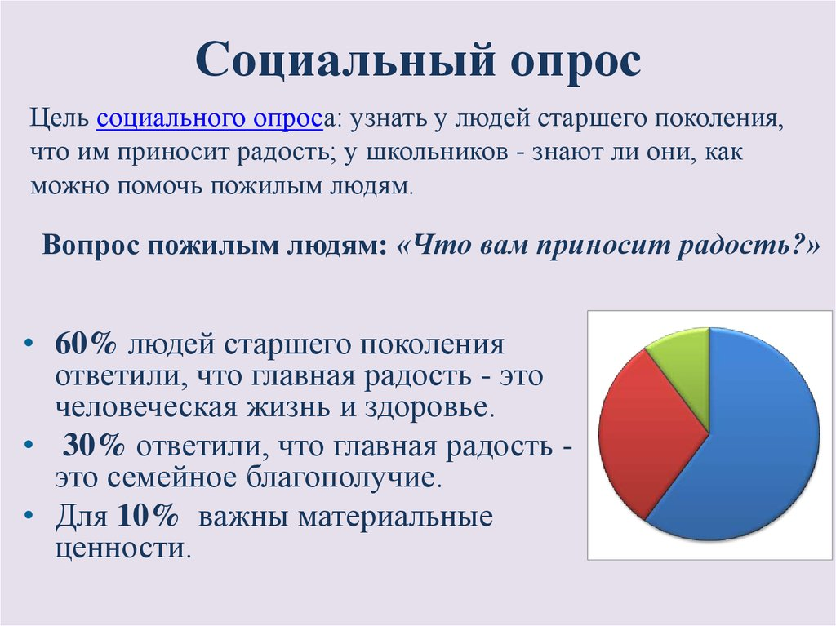

Slide 9
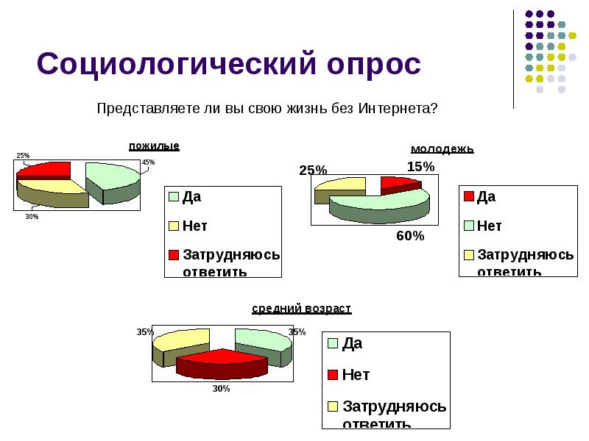

Slide 10
Клише для представления результатов
Для титульного и вводного слайда
Тема презентации: как первокурсники проводят свободное время
Цель — показать реальную картину досуга студентов 1 курса и выделить основные барьеры и тренды.
В опросе приняли участие […] студентов нашего вуза/факультета, возраст 17–20 лет. Выборка отражает основные социально-демографические группы потока.

Slide 11
Клише для представления результатов
Опрос проводился в формате онлайн‑анкеты — это позволило быстро собрать мнения большинства группы.
Анкета состояла из трёх блоков: сколько времени есть на досуг, что студенты обычно делают, и что чаще всего мешает отдыхать.
Мы использовали закрытые вопросы с вариантами и шкалами, а также 1–2 открытых вопроса, чтобы услышать формулировки самих студентов.

Slide 12
Чтобы показать главные цифры
(для слайдов с графиками)
Почти половина опрошенных (…%) говорят, что на полноценный досуг у них остаётся не более 2–3 часов в неделю.
Самый популярный формат досуга — просмотр видео и сериалов: его выбрали …% респондентов.
Общение с друзьями и прогулки — второй по популярности вариант: так проводят время …% студентов.
Занятия спортом и хобби регулярно находят время лишь …% опрошенных.

Slide 13
Фразы для слайда «Что мешает отдыхать»
Главный барьер — учебная нагрузка: об этом заявили (…%) респондентов.
Ещё один важный фактор — усталость после пар и дорога: её отметили (…%) студентов.
Ограниченный бюджет тоже влияет на досуг: (…%) опрошенных указали, что деньги — существенное ограничение.

Slide 14
Фразы для устного выступления
и связки слайдов
Посмотрите на этот график: он наглядно показывает, что у большинства студентов свободное время сильно ограничено.
Обратите внимание на разницу между “хочу” и “получается”: многие хотели бы больше спорта и хобби, но реальная картина другая.
Данный слайд подводит итог: главные барьеры — не отсутствие интереса, а нехватка времени и усталость.
И отсюда вытекает практическая рекомендация: чтобы досуг работал на адаптацию, он должен быть коротким, бесплатным и простым в организации.

Slide 15
Фразы для устного выступления
и связки слайдов
По результатам опроса, у (…) % студентов на полноценный досуг остаётся не более 2–3 часов в неделю.
Главные форматы — просмотр видео (… %) и общение с друзьями (… %).
Основные барьеры — учебная нагрузка (… %) и усталость (… %).
Вывод: досуг студентов — это прежде всего восстановление после учебной нагрузки. Как проявило, студенты ограничены в финансах. Поэтому наиболее востребованными будут короткие, бесплатные и простые форматы мероприятий.

Slide 16
Задание:
Провести соцопрос по теме
«Как студенты проводят свободное время?»
(опросить минимум 10 человек)

Slide 17
Спасибо за внимание!

